Slide 1
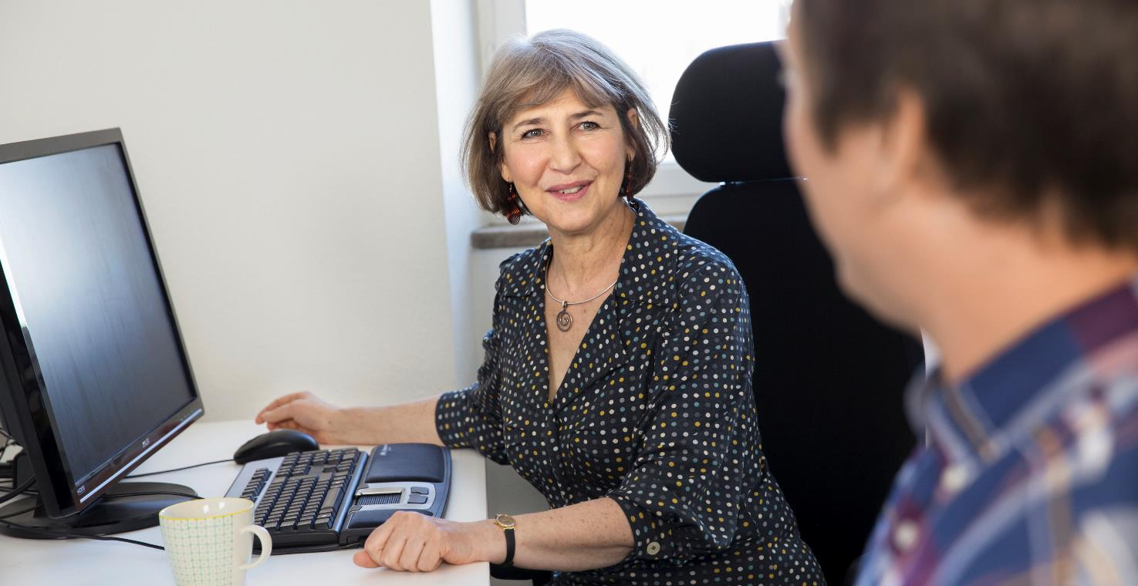
Mina sidor för fristående aktörer
Behörighet och administration
Upphandlade tjänster
Användarstöd, 2024-05-15

Slide 2
Senaste uppdateringar i användarstödet
2024-05-15
Tjänst, utförande verksamhet och adresser
2024-02-16
Behörighet 1: Administrera behörigheter
Behörighet 2: Rapportering, planering och information om deltagare
Händelseöversikt

Slide 3
Innehållsförteckning
Deltagare och rapporter/redovisning finns i separat användarstöd.
Behörigheter
Behörighet 1: Administrera behörigheter
Behörighet 2: Ta emot (och fördela) nya deltagare
Behörighet 3: Rapportering, planering och information
Generellt om behörigheter
Bjuda in användare och lägga till behörigheter
Inloggning
Skapa personalkonto
Bjud in användare
Lägga till behörigheter
Tjänst, utförande verksamhet och adresser
Roller
Personalkontot har uppdaterats
Så här gör du för att registrera dig
när du fått en inbjudan
Inbjudan via e-post
Legitimering med BankID
Bekräfta användarnamn
Tekniskt namn
Personlig information
Användarregisteringen har godkänts
Ta bort personal / handledare
Se om handledare har deltagare
Byt handledare via redigera personalkort
Ta bort handledare
Ta emot och fördela nya deltagare
Fliken “Nya deltagare”
Välj deltagare att tilldela
Tilldela handledare
Bekräfta tilldelning
Omfördela deltagare
Byte av handledare via personalkonto
Händelseöversikt

Slide 4

Behörigheter

Slide 5

Behörigheter i tre nivåer
Ett personalkonto i Mina sidor för fristående aktörer består av behörigheter i tre nivåer:
1. Tillhörighet till en organisation
En person kan vara anställd på en, eller flera organisationer.
2. Utförande verksamheter och adresser inom organisationen
Inom vilken del av organisationen och på vilket kontor arbetar personen?
3. Vad personen ska kunna arbeta med i systemet.
Vilken roll/behörighet behöver personen för att kunna utföra sina arbetsuppgifter i Mina sidor FA?
Här finns det tre olika behörigheter/roller:
- Administrera behörigheter
- Ta emot (och fördela) nya deltagare
- Rapportering, planering och information om deltagare
Notes:
Behörighet 1 -

Slide 6

Behörighet 1:
Administrera behörigheter
Behörigheten Administrera behörigheter passar personer som ska administrera behörigheter i systemet. Vi rekommenderar att endast ett fåtal personer får den här behörigheten, till exempel firmatecknare, eller någon annan person som ska kunna administrera personalens behörigheter.
Personer med den här behörigheten får tillgång till att administrera behörigheter för alla utförande verksamheter inom en organisation. Det går inte att ha behörigheten för endast en eller några få utförande verksamheter.
Behörigheten ger tillgång till följande funktioner:
Skapa nya personalkonton
Se personallista
Se och ändra personalkonton och dess behörigheter
Ta bort personalkonton
Händelseöversikt. Ser samtliga deltagares händelser för rapporter och har tillgång till alla filter i översikten.

Slide 7

Behörighet 2:
Ta emot (och fördela) nya deltagare
Behörigheten Ta emot (och fördela) nya deltagare passar medarbetare som behöver kunna se nya deltagare och som ska arbeta med att tilldela nya deltagare till handledare. Behörigheten kan exempelvis användas av samordnande roller, handledare eller administratörer.
Behörigheten gäller för de utförande verksamheter personen har tillgång till.
Behörigheten ger tillgång till följande funktioner:
Se lista över nya deltagare
Tilldela handledare till nya deltagare

Slide 8

Behörighet 3:
Rapportering, planering och information om deltagare
Behörigheten Rapportering, planering och information om deltagare passar medarbetare som arbetar nära deltagare och som behöver se information om deltagare, planera aktiviteter med deltagare eller hantera deltagares rapporter. Exempelvis handledare, coacher, studie- och yrkesvägledare och lärare. Behörigheten gäller för de utförande verksamheter personen har tillgång till.
Behörigheten ger tillgång till följande funktioner:
Se lista över deltagare
Se information om deltagare
Planera aktiviteter i en gemensam planering
Skicka och se avvikelserapporter, resultatredovisningar, periodiska redovisningar, slutredovisningar och informativa rapporter
Händelseöversikt. Ser egna deltagares händelser för rapporter och kan filtrera på status och rapport.

Slide 9

Generellt om behörigheter
De olika behörigheterna går att kombinera med varandra och en person kan ha en, två eller tre olika behörigheter. Det är du som leverantör som bestämmer vilka behörigheter dina olika medarbetare behöver.
Förutom behörigheten Administrera behörigheter som alltid gäller för alla utförande verksamheter inom en organisation så kan en person inte kan ha olika behörigheter för olika utförande verksamheter eller adresser. Om en person har behörigheterna Rapportering, planering och information om deltagare och Ta emot nya deltagare så gäller de behörigheterna på alla de verksamheter och adresser personen har tillgång till inom den organisationen.

Slide 10
Bjuda in användare och lägga till behörigheter

Slide 11
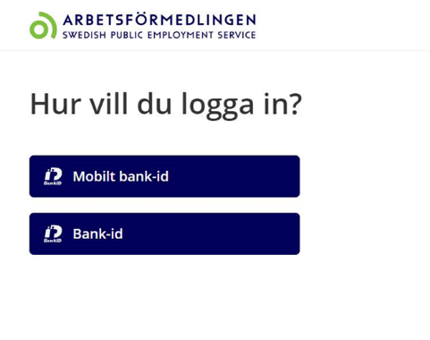
Inloggning Mina sidor för fristående aktörer
Du som är ansvarig behörighetsadministratör får en länk, via e-post, som går till inloggningssidan för Mina sidor för fristående aktörer.
Du loggar in genom att använda BankID/ Mobilt BankID och kan sedan lägga upp personalkonton för medarbetare inom din organisation.

Slide 12
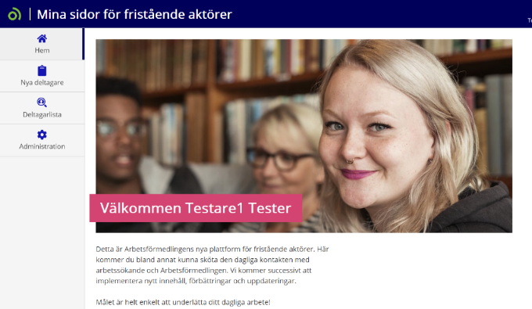
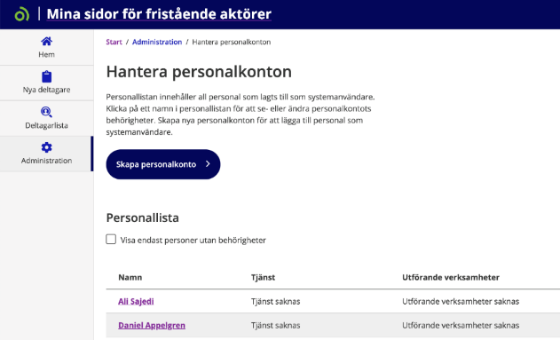
Skapa personalkonto
För att skapa personalkonton gå in under fliken Administration.
Klicka sedan på Skapa personalkonto.

Slide 13
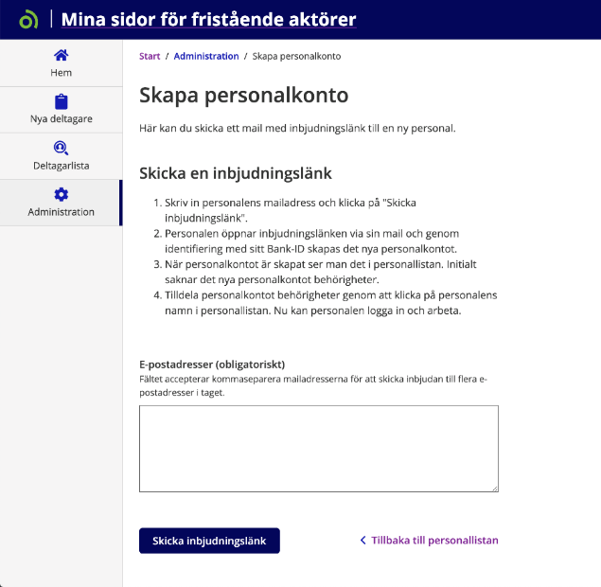
Bjud in användare
Innan du bjuder in ny användare!
Om ny personal tidigare haft behörighet i Mina sidor för fristående aktör behöver personalen själv först ändra sin e-postadress via denna länk
Fyll i e-postadresser till de personer du vill bjuda in som användare. Om du bjuder in flera personer samtidigt så separerar du e-postadresserna med kommatecken.
De inbjudna personerna får en inbjudningslänk med e-post. Efter att personen identifierat sig med bank-ID skapas ett nytt personalkonto.
När personalkontot är skapat ser du det i personallistan. (Se nästa sida)
Det är först när personen gått in på länken och personalkontot har skapats som du kan lägga till behörigheter för det kontot.
För att komma tillbaka till personallistan klicka på Tillbaka till personallistan

Slide 14
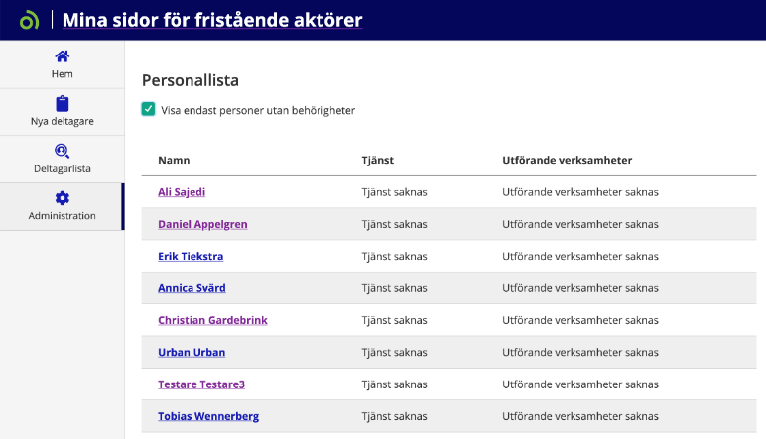
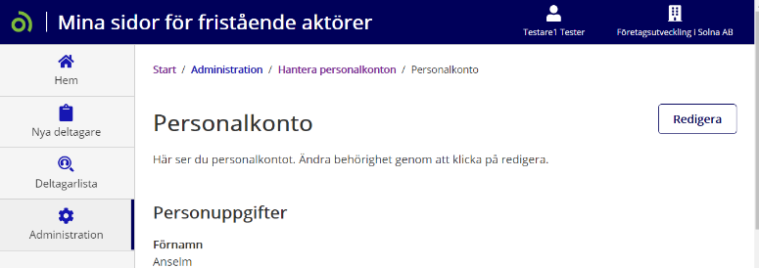
Lägga till behörigheter
Genom att bocka för Visa endast personer utan behörigheter får du fram de personalkonton som saknar behörigheter.
För att lägga till behörigheter klicka på berörd person i listan.
Klicka sedan på Redigera.

Slide 15
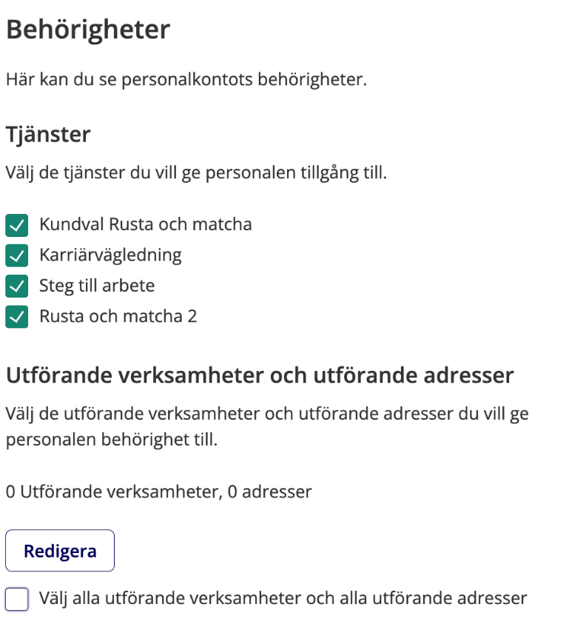
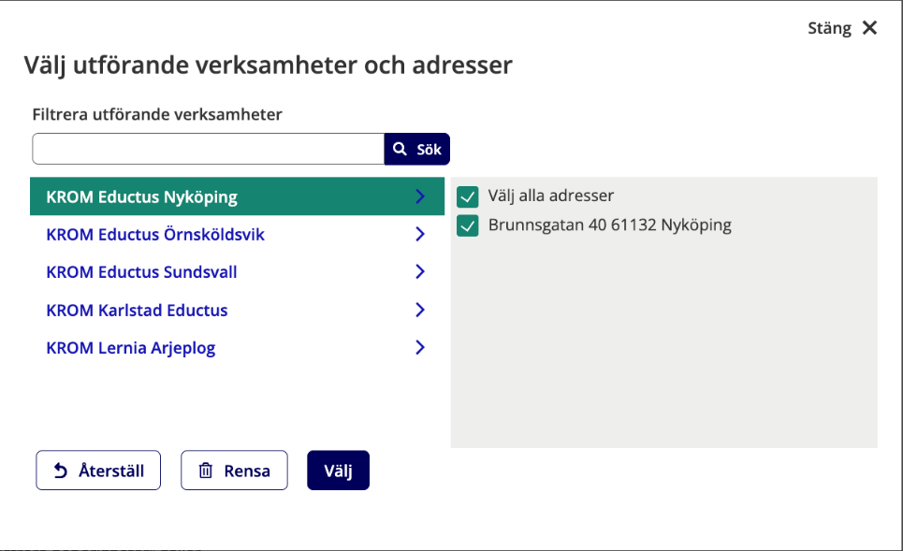
Tjänst, utförande verksamhet och adresser
Välj den tjänst eller tjänster du vill ge personen tillgång till.
När du valt tjänst ser du de utförande verksamheter inom din organisation som finns registrerade för den valda tjänsten.
Klicka på Redigera för att välja
de utförande verksamheter och adresser du vill ge personen behörighet till.

Slide 16
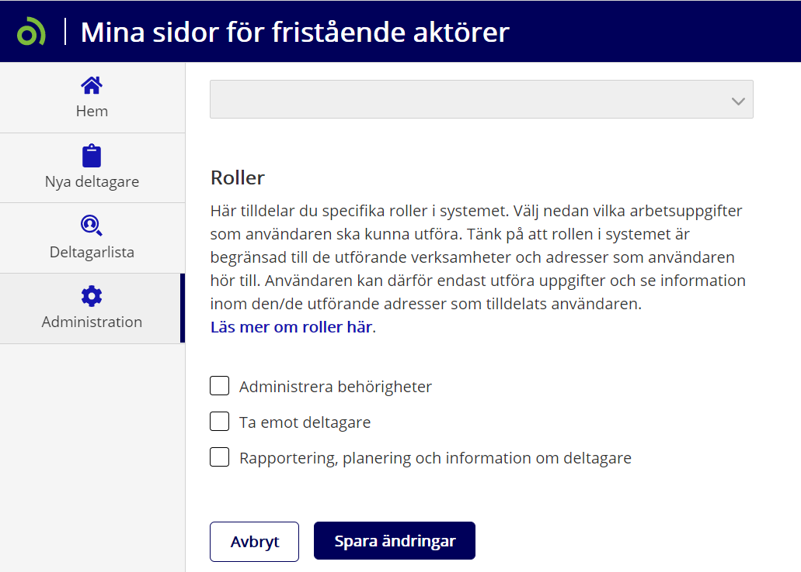
Roller
Under Roller väljer du de behörigheter personen behöver i systemet för att kunna utföra sina arbetsuppgifter.
Det finns tre olika behörigheter indelade efter vilka uppgifter personen ska utföra i Mina sidor för fristående aktörer
Administrera behörigheter
Ta emot (och fördela) nya deltagare
Rapportering, planering och information om deltagare
De olika behörigheterna går att kombinera med varandra och en person kan ha en, två eller tre olika behörigheter. Det är du som leverantör som bestämmer vilka behörigheter dina olika medarbetare behöver.

Slide 17
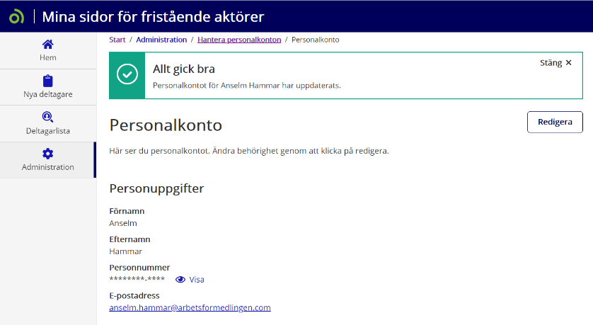
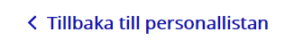
Personalkontot har uppdaterats
Nu är personalkontot uppdaterat med de behörigheter du har valt.
Scrolla längst ner på sidan och klicka på Tillbaka till personallistan för att komma till personallistan igen.
Nu kan du fortsätta lägga till behörigheter till personalkonton.

Slide 18
Så här gör du för att registrera dig när du fått en inbjudan

Slide 19
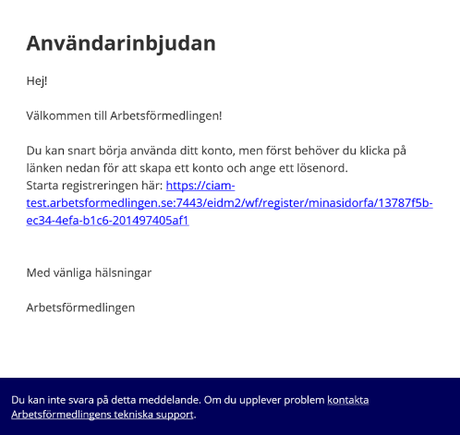
Inbjudan via e-post
När personen som administrerar behörigheter i din organisation bjuder in dig som användare av Mina sidor för fristående aktörer skickas en inbjudan till din e-post.
Klicka på länken i inbjudan för att börja registreringen av ditt konto.

Slide 20
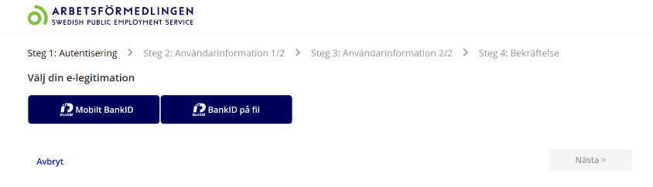
Legitimering med BankID
Du legitimerar dig med BankID. Välj om du vill använda Mobilt BankID eller BankID på fil.

Slide 21
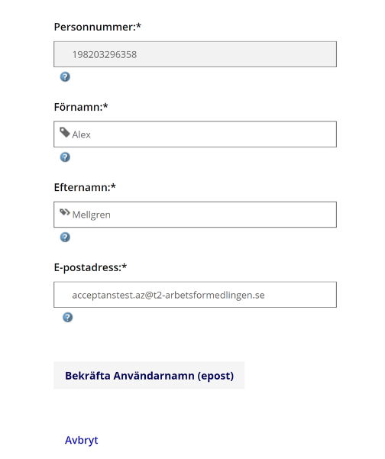
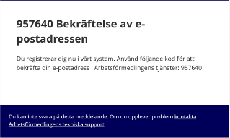
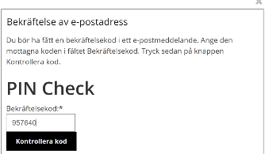

Bekräfta användarnamn
Kontrollera att uppgifterna stämmer, klicka sen på knappen Bekräfta Användarnamn (epost)
En bekräftelsekod skickas till dig med e-post.
Hämta bekräftelsekoden i din e-post och skriv in den i rutan som kommer upp. Klicka sen på Kontrollera kod.
För att komma vidare efter att du bekräftat din e-postadress klicka på knappen Nästa.

Slide 22
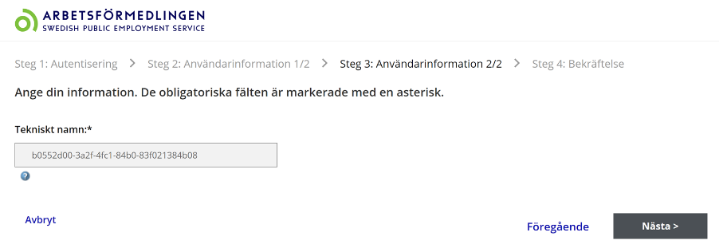
Tekniskt namn
Nu kommer du till en sida som visar Tekniskt namn.
Det är ett ID-nummer som Mina sidor för fristående aktörer använder för att styra informationen rätt i systemet. Du behöver inte göra något med numret.
För att komma vidare klicka på Nästa.

Slide 23
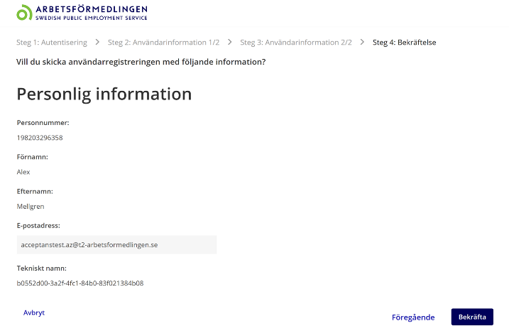
Personlig information
Här ser du användarinformationen för ditt konto i Mina sidor för fristående aktörer.
Klicka på knappen Bekräfta för att gå vidare.

Slide 24
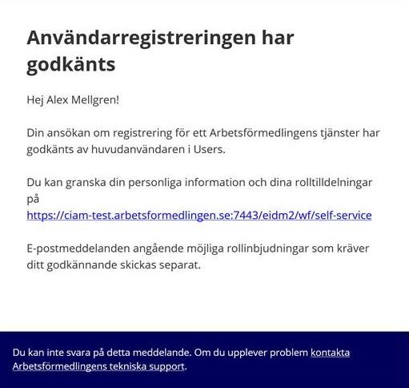
Användarregisteringen har godkänts
Nu är du färdig med registreringen av ditt konto i Mina sidor för fristående aktörer och du får en bekräftelse med e-post.
Personen som administrerar behörigheter i din organisation kan nu lägga till de behörigheter du behöver i ditt arbete.
Du kommer till Mina sidor för fristående aktörer via länken leverantorer.arbetsformedlingen.se.
Du använder BankID för att logga in.

Slide 25
Ta bort personal / handledare

Slide 26
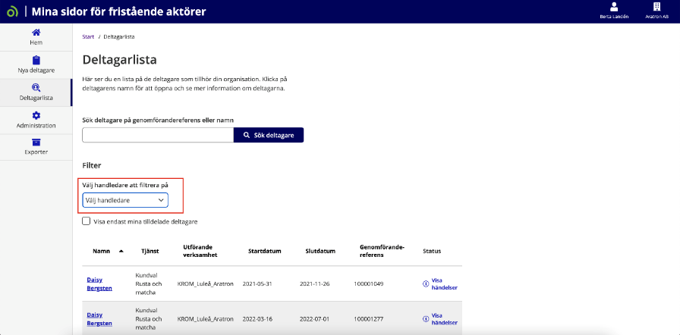
Se om handledare har deltagare
Viktigt.
För att du ska kunna ta bort en
handledare behöver du först flytta
över handledarens deltagare till en
annan handledare.
Du kan se om handledare har deltagare på sig genom att;
Välja deltagarlista och välja den handledare du vill se.

Slide 27
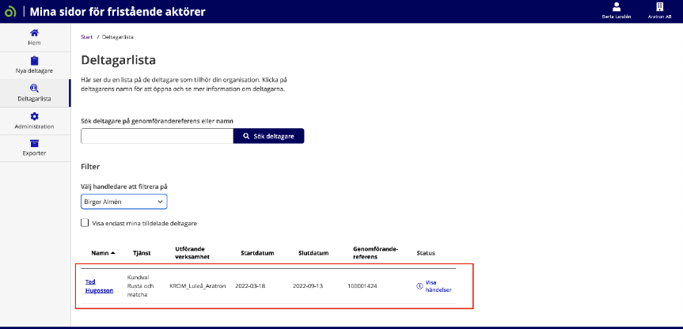
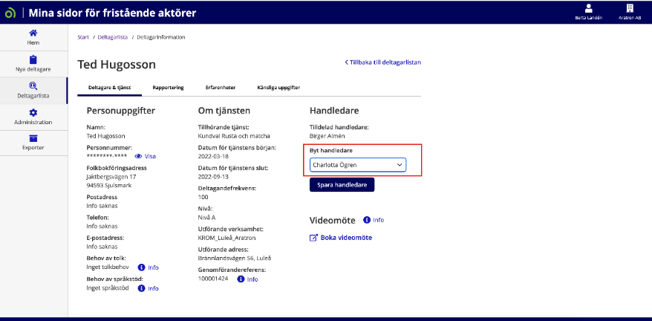
Byt handledare via deltagarkortet
För att ändra handledare går du in på
varje deltagare aktuell handledare har
och klickar på Byt handledare.
Du väljer den handledare deltagaren
ska byta till och klickar på Spara handledare.

Slide 28
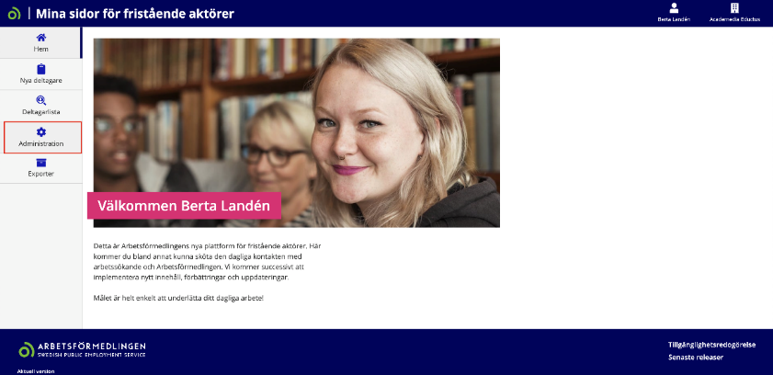
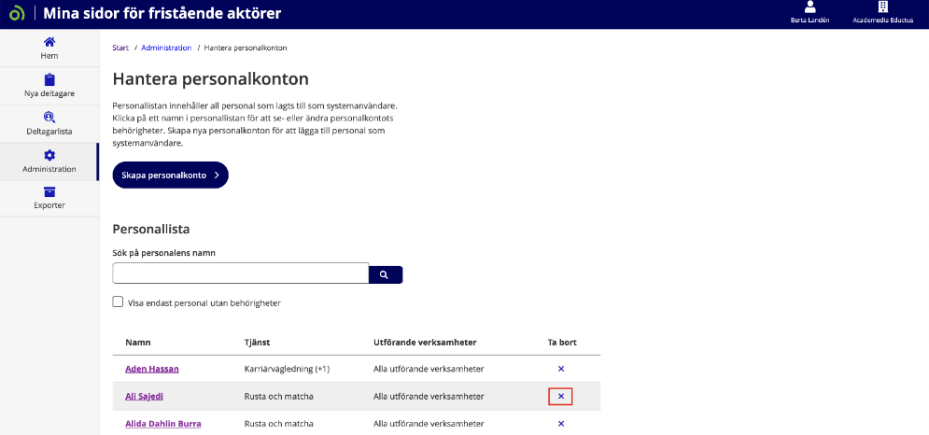
Ta bort handledare
För att ta bort en handledare klicka på Administration och Hantera personalkonton klicka på handledarens konto genom att klicka på namnet.
Klicka på Redigera konto och Ta bort konto.

Slide 29
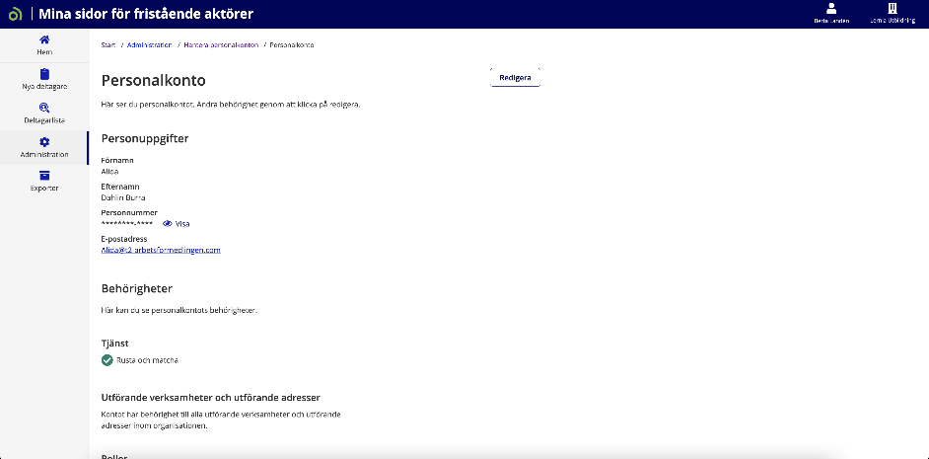
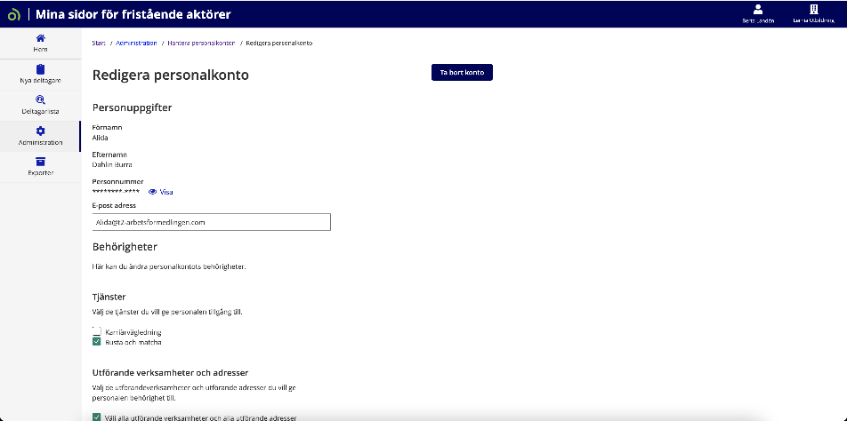
Ta bort handledare.
Du kan även ta bort en handledare
genom att gå in via Administration
och Hantera personalkonton,
du söker fram den handledaren du vill
ta bort, klickar på Redigera sedan klickar
du på Ta bort konto.

Slide 30
Ta emot och fördela nya deltagare

Slide 31
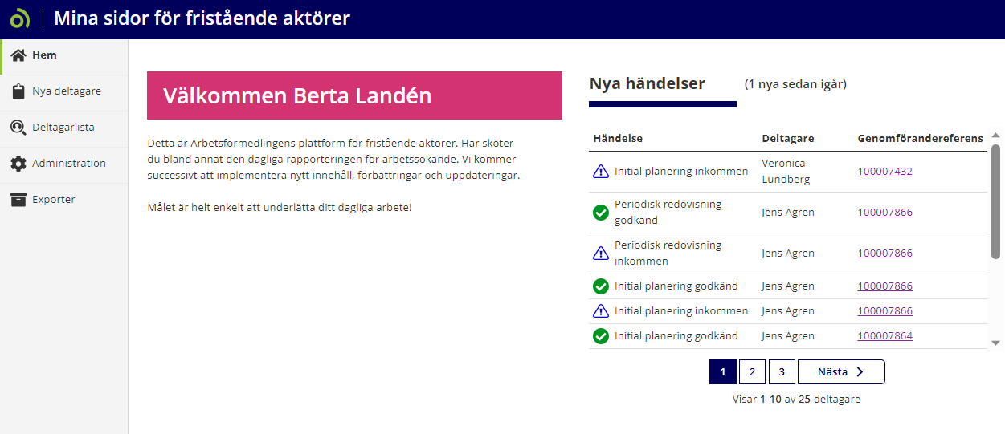
Fliken “Nya deltagare”
Klicka på fliken Nya deltagare för att se alla nya deltagare som har kommit in för de utförande verksamheter du har behörighet till.
Det är endast du som har behörigheten Ta emot (och fördela) nya deltagare som ser fliken Nya deltagare.
Har du inte den behörigheten ser du inte heller fliken.

Slide 32
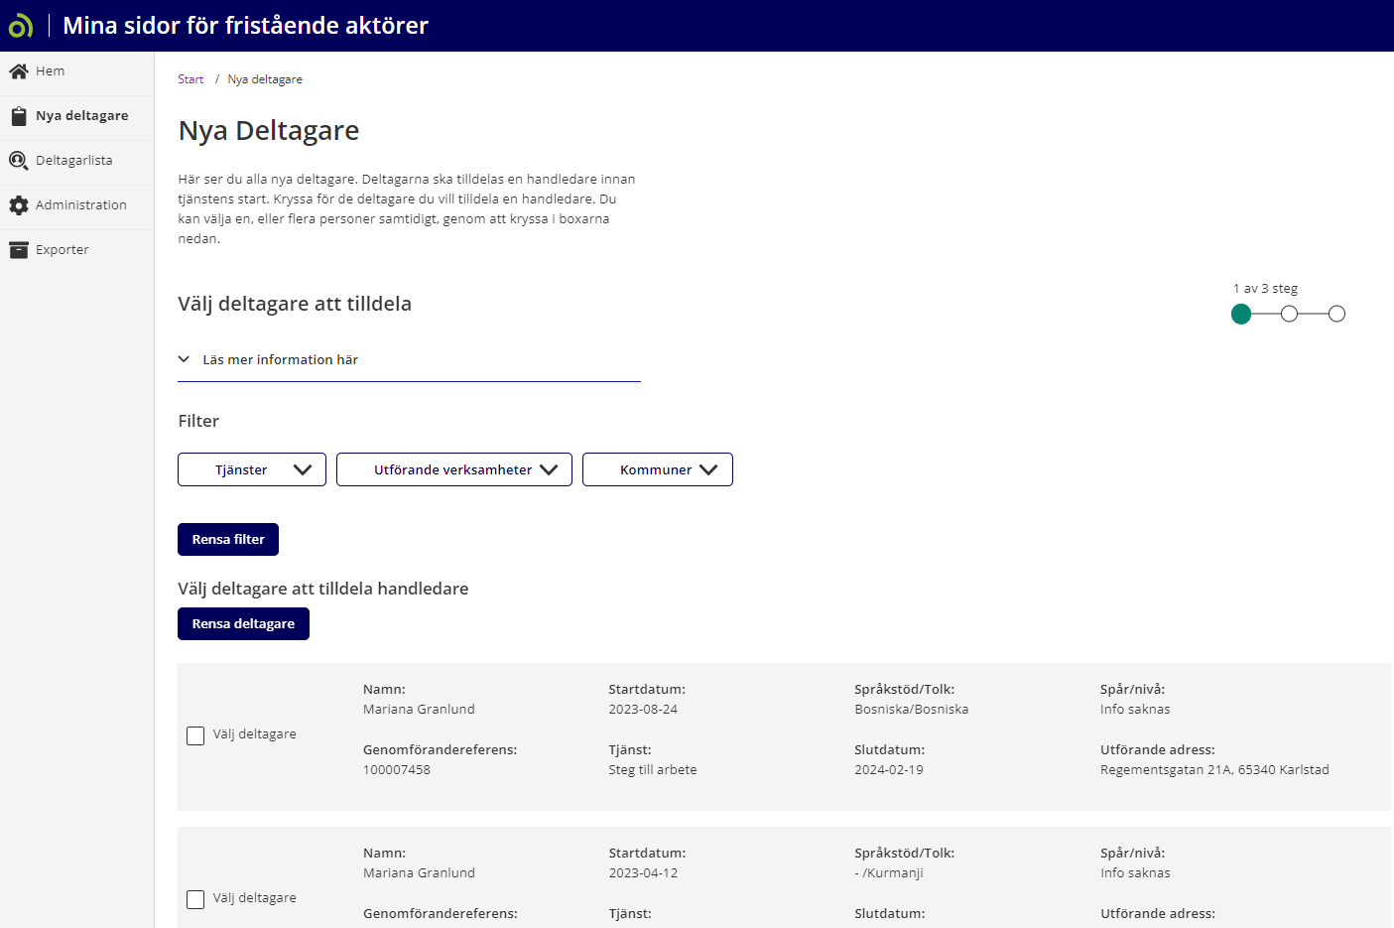
Välj deltagare att tilldela
Här ser du alla nya deltagare för de utförande verksamheter och adresser du har behörighet till.
Du kan filtrera resultatet efter tjänst, utförande verksamhet och kommun. Du kan välja att visa deltagare för en eller flera utförande verksamheter och kommuner samtidigt.
För att tilldela deltagare till en handledare så väljer du deltagare genom att sätta en bock i rutan Välj deltagare. Du kan välja att tilldela en eller flera deltagare samtidigt till en handledare. Du kan också välja att tilldela alla deltagare i listan genom att bocka för rutan Välj alla deltagare.
För att gå vidare klicka på knappen Vidare till steg 2.

Slide 33
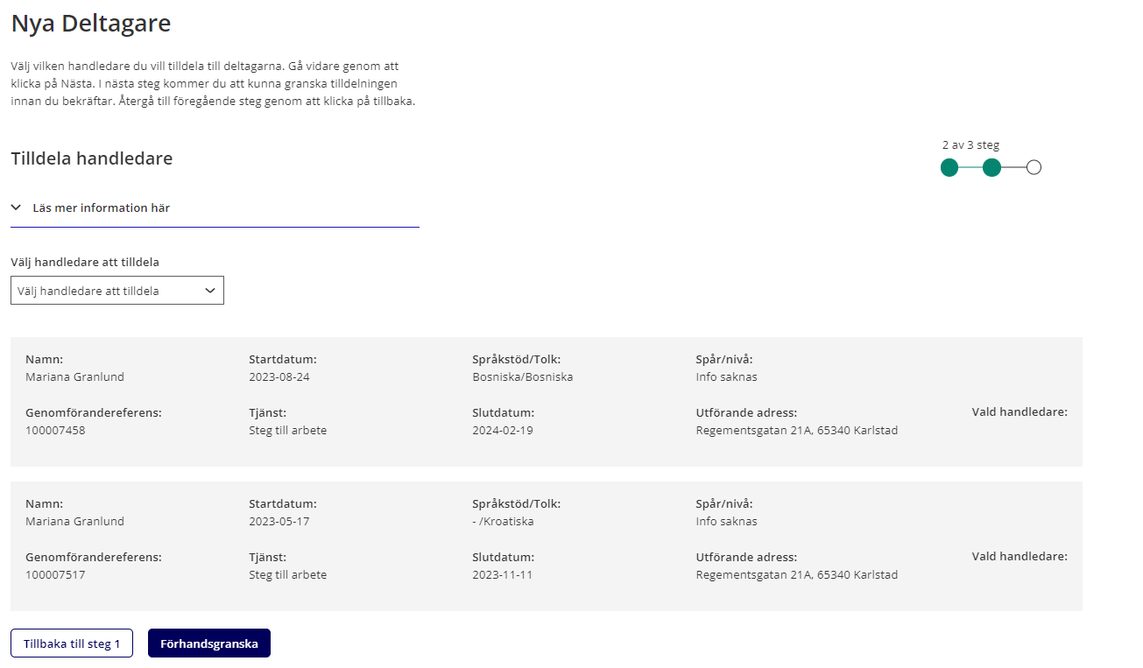
Tilldela handledare
Välj vilken handledare i listan du vill tilldela till de valda deltagarna.
När du har valt handledare i listan ser du med en gång namnet på handledaren under rubriken Vald handledare i det gråa deltagarfältet.
Du kan endast tilldela deltagare till handledare som har behörigheten Rapportering, planering och information om deltagare.
Det är endast de handledarna du ser i listan.
Kontrollera att du valt rätt handledare, klicka sedan på knappen Förhandsgranska.

Slide 34
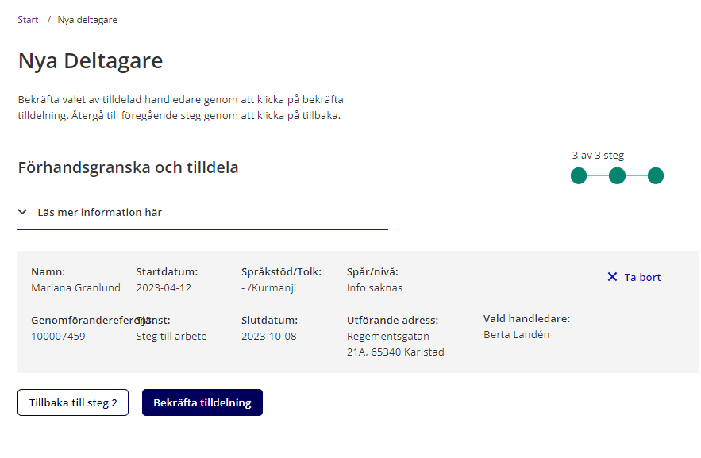
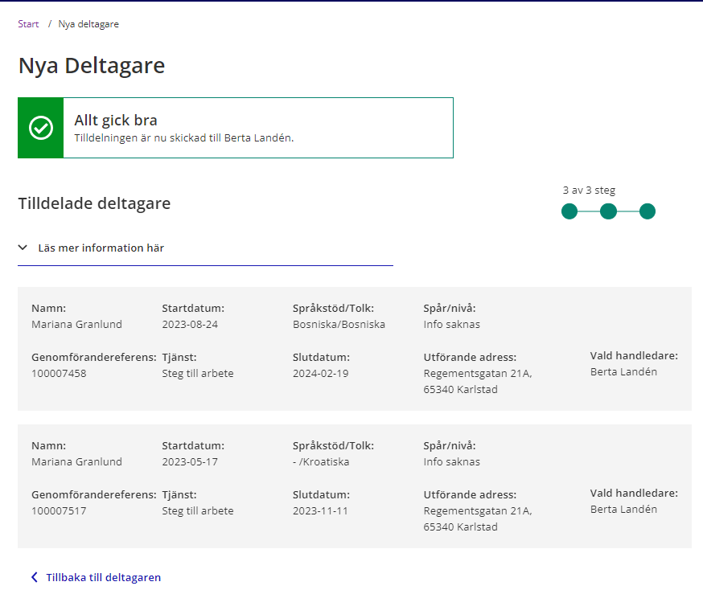
Bekräftad tilldelning
Klicka på knappen Bekräfta tilldelning för att bekräfta tilldelningen till handledaren.
Nu är tilldelningen färdig och du kan gå tillbaka till listan med nya deltagare genom att klicka på knappen Tillbaka till nya deltagare.

Slide 35
Omfördela deltagare
Via redigera personalkonto

Slide 36
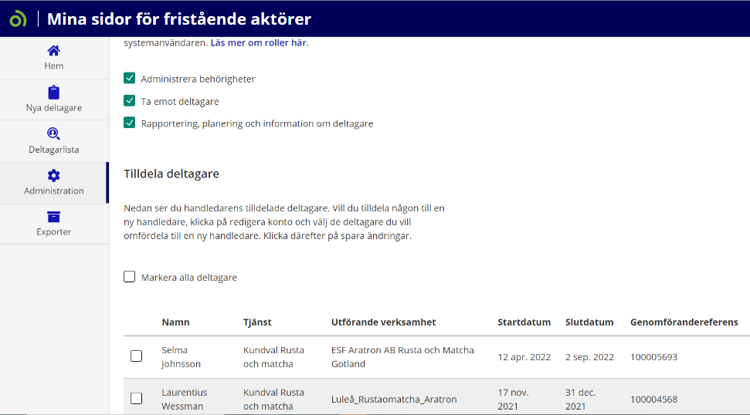
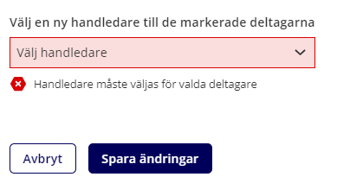
Byte av handledare via redigera personalkonto
Viktigt.
Flytta över deltagare till nya handledare innan du tar bort handledarens behörigheter.
Gå in på personalkonto och redigera. Längst ner på sidan kan du markera alla deltagare och välja nu handledare i rullistan.
Du kan flytta över flera deltagare på samma gång till en ny handledare.

Slide 37
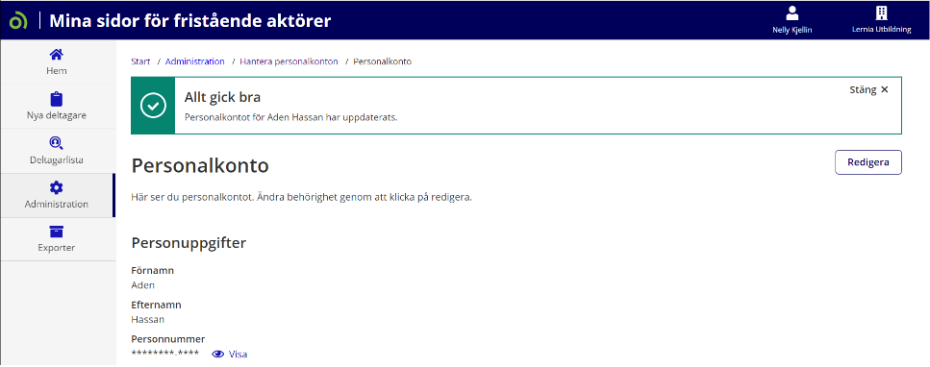
Bekräftad tilldelning.
Du har nu omfördelat deltagare och allt gick bra.
Du kan omfördela fler deltagare till andra handledare genom att välja Redigera.

Slide 38
Händelseöversikt

Slide 39
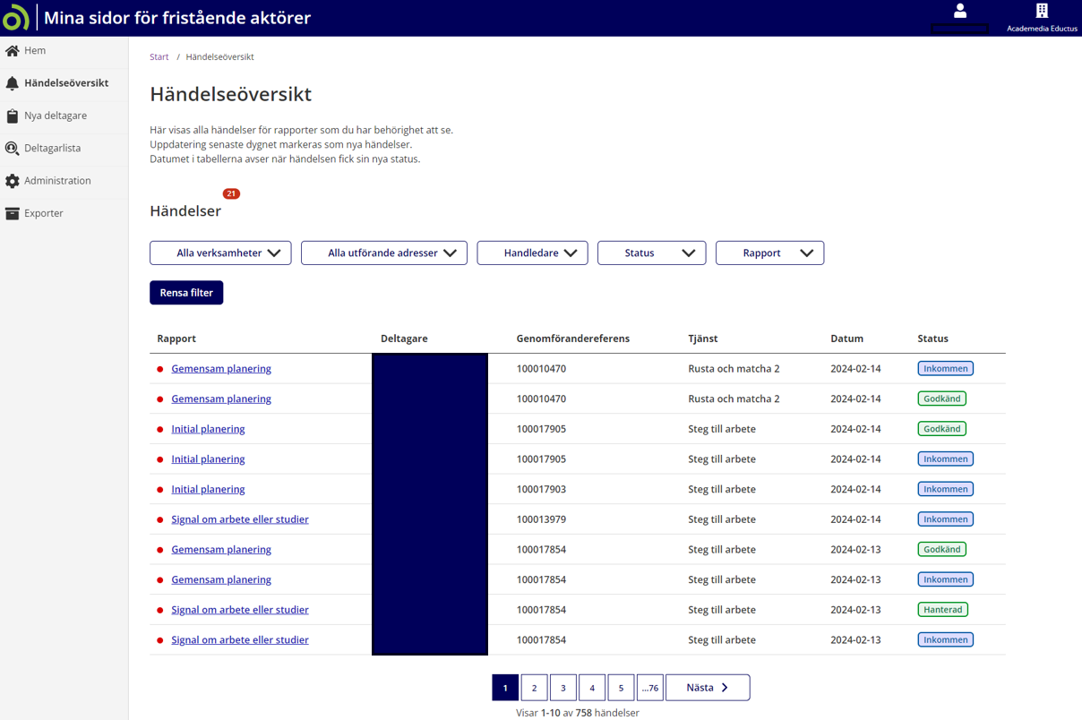
Händelseöversikt – behörigheter och funktion
Händelseöversikten är tillgänglig för dig som har behörigheten administrera behörigheter eller rapportering, planering och information om deltagare.
Administrera behörigheter:
Ser samtliga deltagares händelser för rapporter och kan filtrera listan på alla verksamheter, alla utförande adresser, handledare, status samt rapport.
Rapportering, planering och information om deltagare:
Ser egna deltagares händelser för rapporter och kan filtrera listan på status och rapport.
Antalet nya händelser visas och de senaste händelserna finns högst upp i listan med en röd markering.
Observera att andra typer av händelser inte visas här. Exempelvis ny period, avbrott och ändrad deltagandegrad finns under visa händelser i deltagarlistan.

